Slide 1
Veritabanı Uygulama
Hafta 3

Slide 2
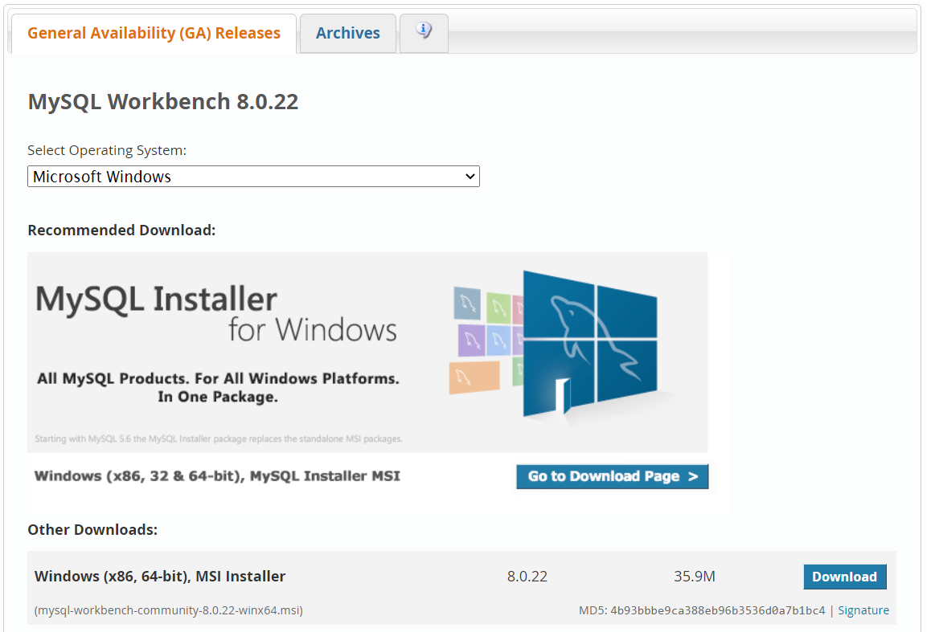
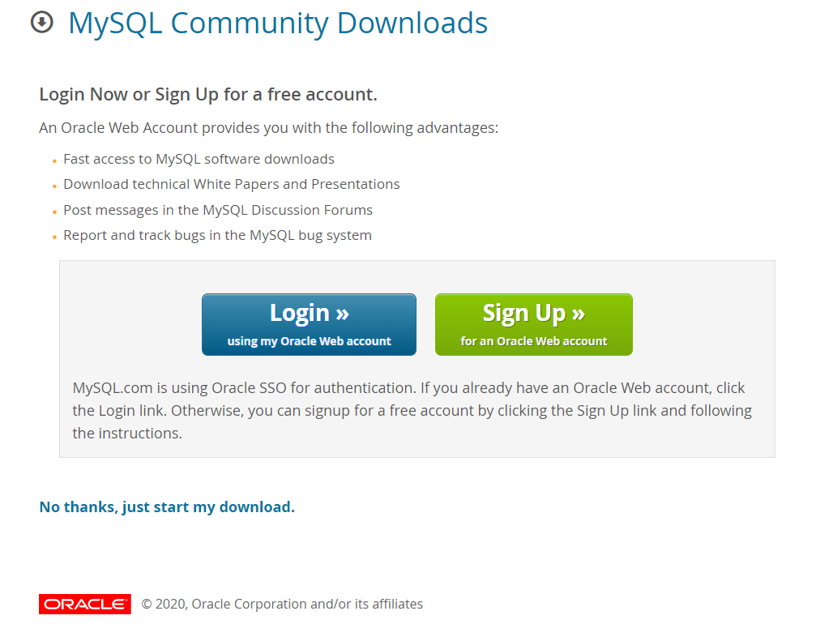
Workbench Kurulumu
https://dev.mysql.com/downloads/workbench/ linkinden aşağıdaki adımları izleyerek ücretsiz bir şekilde MYSQL Workbench programını indirip kurabilirsiniz.

Slide 3
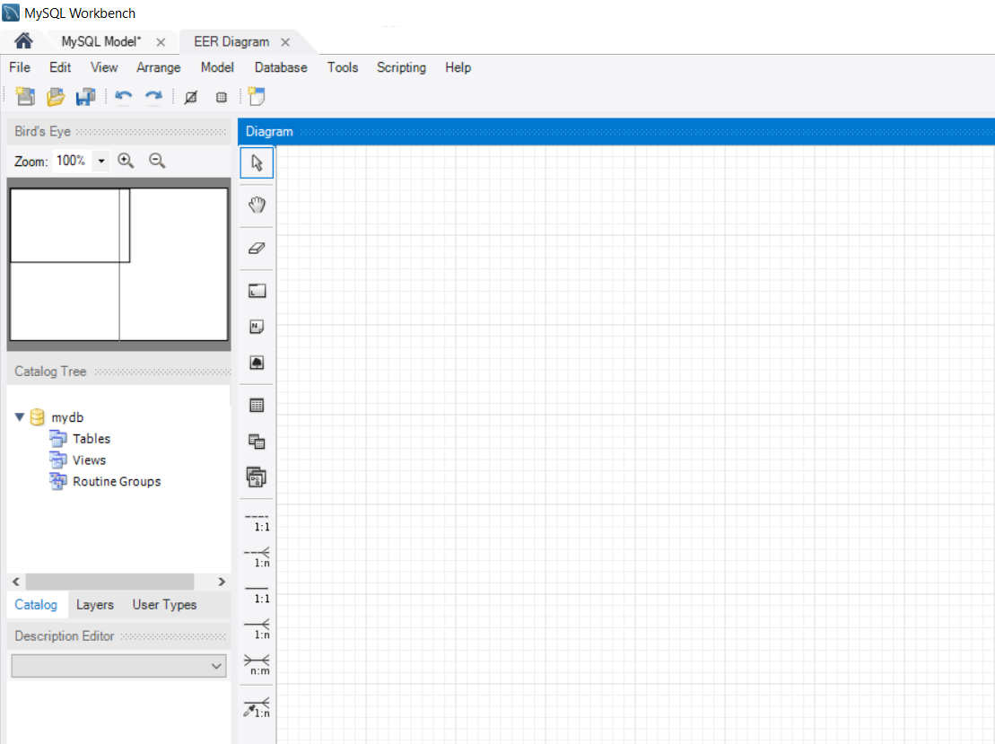
Workbench Arayüzü
Tablo Ekleme
İlişkileri Belirleme

Slide 4
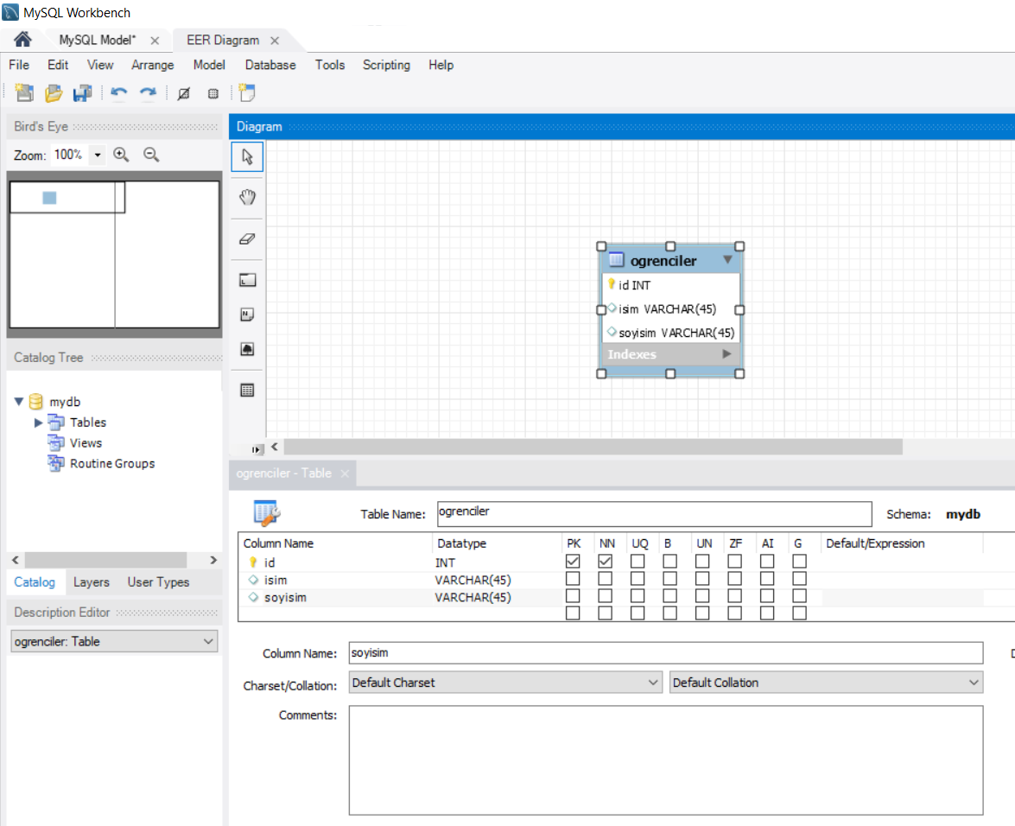
Tablo Ekleme
Tablo ekleme butonunu seçip tuvalde bir yere tıkladığınızda tabloyu oluşacaktır.
Tabloya iki kez tıklayarak özelliklerini belirtebilirsiniz.

Slide 5
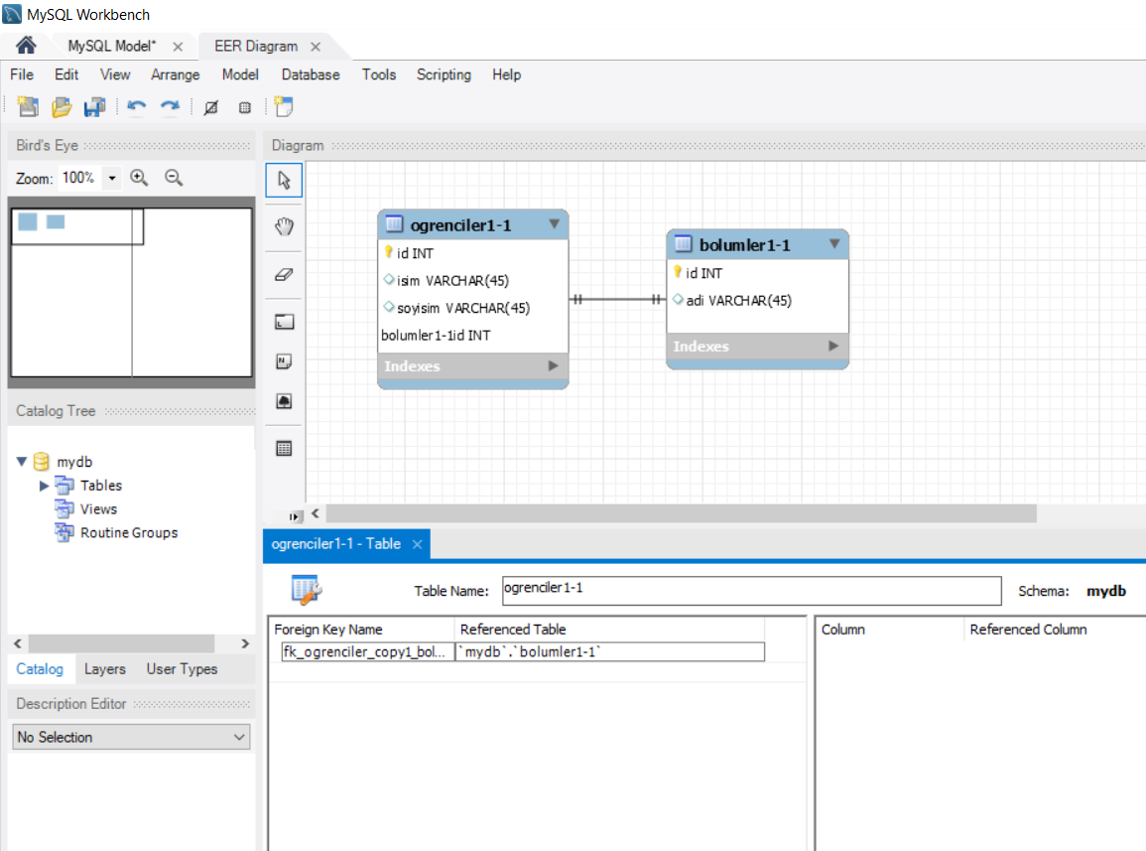
İlişkilerin Belirlenmesi
Yanda 2 tablo arasında 1-1’lik bir ilişki örneği gösterilmiştir.
İlişki sağlandığında bir tablonun primary keyleri diğer tabloya kopyalanır, ve bu foreign key olarak belirlenir.

Slide 6
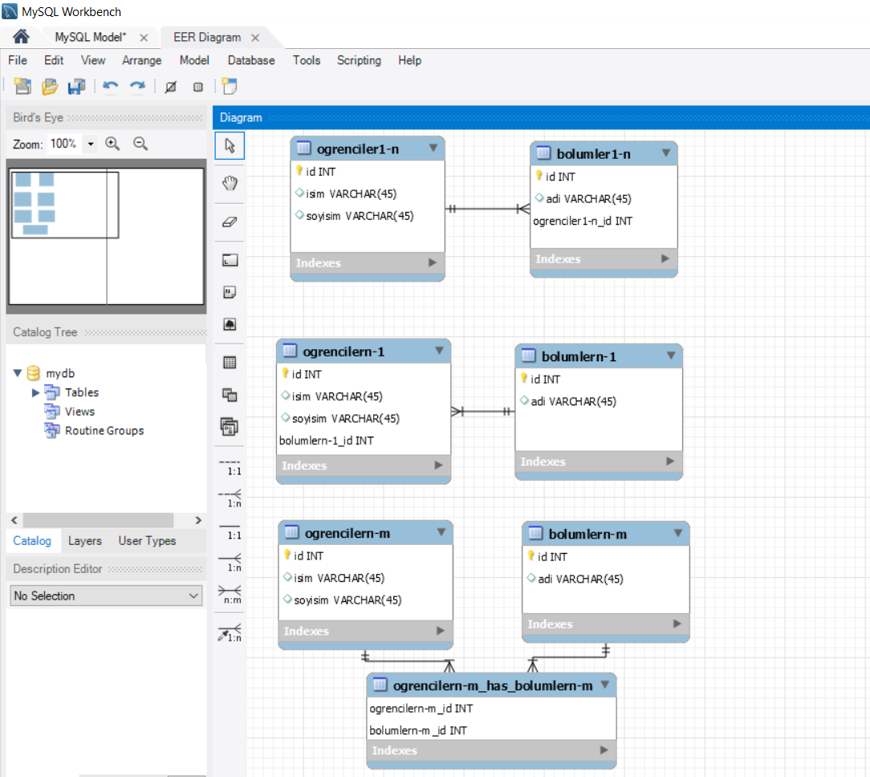
İlişkilerin Belirlenmesi
1-1 veya 1-n’lik ilişkilerde ektra bir tabloya ihtiyaç duyulmaz.
n-m’lik ilişkilerde ekstra bir tablo gerekmektedir.
1-n
(öğrenci - bölüm)
1-n
(bölüm - öğrenci)
n-m
(öğrenci - bölüm)

Slide 7
Örnek Uygulama - İhtiyaç Analizi:
Takımların kadrolarını, maç skorlarını, futbolcularını, maça atanan hakemleri tutan veri tabanı oluşturmanız isteniyor. Takımların kuruluş yılı, kaç sezon şampiyon tamamladığı, bütçesi, renkleri gibi bilgilerin tutulması isteniyor.
Takımların kendi aralarında yaptıkları maç skorları (attığı gol, yediği gol şeklinde), maçın oynanma yeri ve zamanına göre kaydedilmelidir.
Maçlara hakem atamaları gerçekleştirilecektir. Hakemlerin adı, soyadı bilgilerinin olduğu bir tablodan maçlara hakem ataması gerçekleştirilebilecektir.
Futbolcu bilgilerinin de saklanması istenmektedir. Futbolcular adı, soyadı, uyruğu, son transfer bedeli, forma numarası gibi bilgiler ile tutulacaktır. Futbolcular yalnızca bir takımda oynayabilirler, takımların birden fazla oyuncusu vardır.

Slide 8
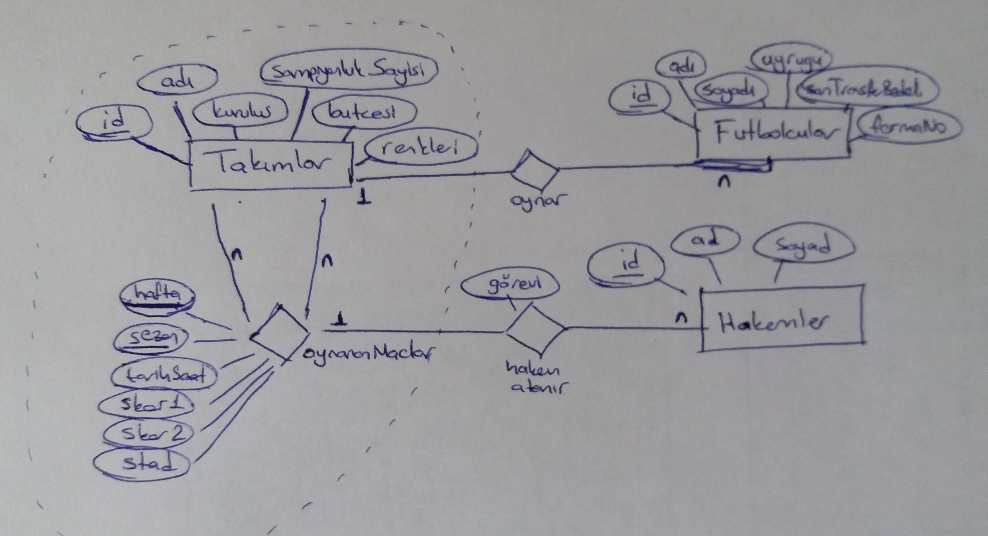
Örnek Uygulama - ER diyagramı:

Slide 9
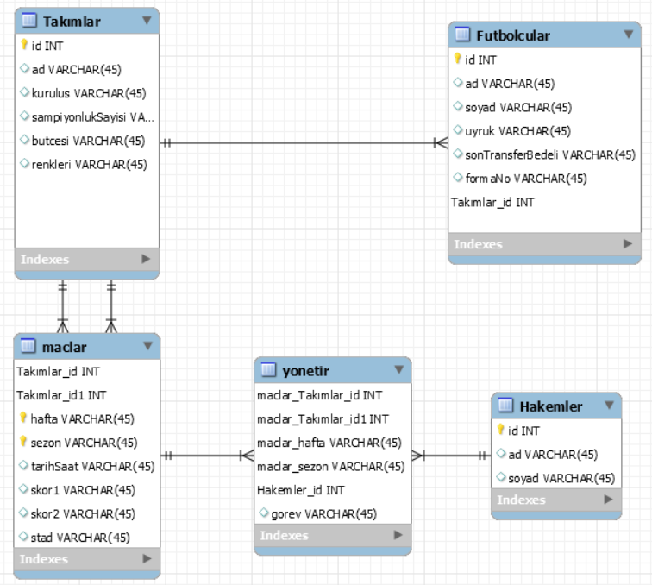
Örnek Uygulama – Workbench Karşılığı:

Slide 10
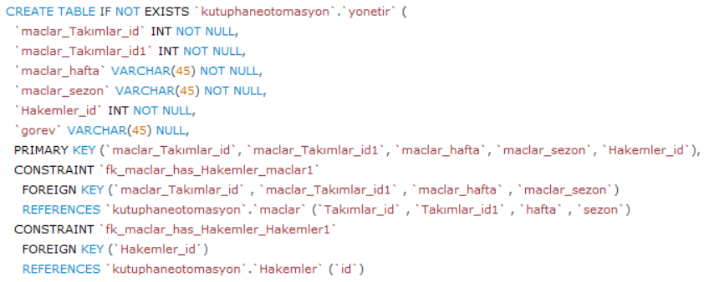
Örnek Uygulama – Kod oluşturma:
database -> forward engineer yolunu izliyoruz.
Aşağıda yönetir tablosunun oluşturulması için otomatik üretilen SQL kodu örneği gösterilmiştir.

